Slide 1


Paradigma de programação
Introdução LISP
Slide 1
Nielsen Castelo Damasceno

Slide 2
Introdução
LISP vem de “list processing”.
John McCarthy criou LISP em 1960.
Cálculos simbólico e teórica de funções recursivas.
Programa que achava a derivada de uma função, usando símbolos x, y, etc.
Utilizar notação prefixo, também conhecida como notação polonesa.
Apropriada para aplicações não-numéricas e inclui facilidade de processamento de listas.
Pode-se escrever códigos muitos menores em relação a outras linguagens.

Slide 3
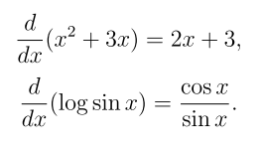


Introdução
Exemplo de notação simbólica
Notação LISP: a função $x^{2}+3x$

Slide 4


Introdução
Definindo uma função chamada derivada
Saída:

Slide 5
Aplicações com LISP
Psiquiatra (1966)
Os homens são todos iguais. DE QUE MANEIRA? Eles estão sempre incomodando-nos sobre uma coisa ou outra. VOCÊ PODE PENSAR EM UM EXEMPLO ESPECÍFICO? Bem, meu namorado me fez vir aqui. SEU NAMORADO FEZ VIR AQUI

Slide 6
Aplicações com LISP
MYCIN (1970)
um sistema pioneiro para diagnósticos médicos, foi um dos precursores dos sistemas especialistas.
Representa seu conhecimento sobre os sintomas e possíveis diagnósticos como um conjunto de regras da seguinte forma:
SE a infecção é bacteriêmica primária
E o local da cultura é um dos locais estéreis
E suspeita-se que a porta de entrada é o trato gastro-intestinal
ENTÃO há evidência sugerindo (0.7) que a infecção é bacteróide.

Slide 7
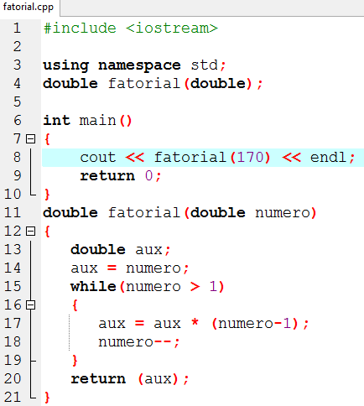
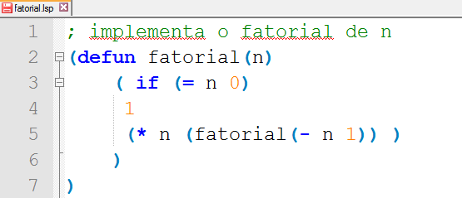
LISP e C++ (código fatorial)

Slide 8
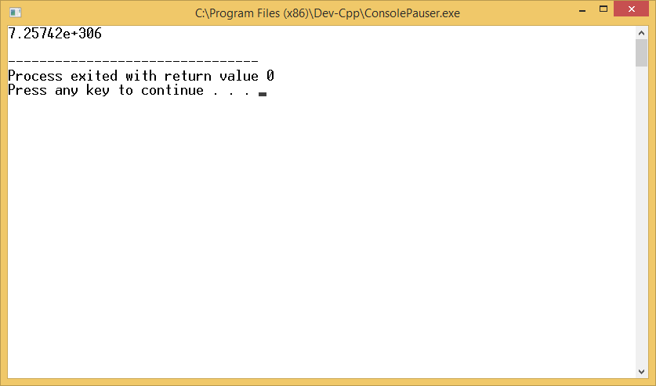
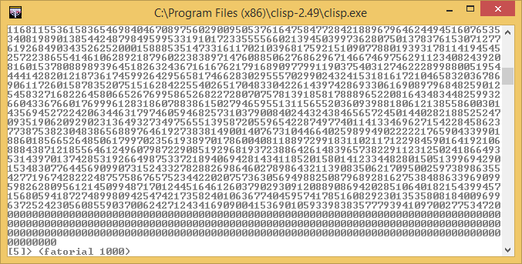
LISP e C++ (código fatorial)
Resultado C++
Resultado Lisp

Slide 9
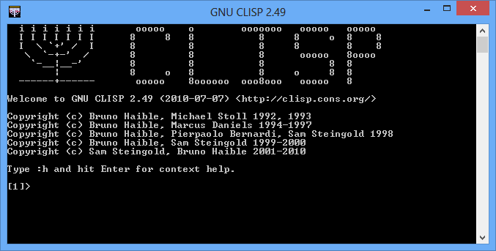
Ambiente de programação
CMUCL, a implementação do Common Lisp feita pela Carnegie Mellon University, EUA.
Acesso: http://www.cons.org/cmucl/credits.html
Instalação: faça o download do site e siga as instruções Nota: apenas para Unix/Linux.
Para Windows, há vários outros pacotes na Internet. Sugiro o GNU CLISP 2.49.
Acesso: http://www.clisp.org/

Slide 10
Link alternativo
Portal:http://ncdd.com.br/index.php?option=com_content&view=article&id=192:configurando-clisp&catid=28:video-aula&Itemid=53
Acesso: http://www.4shared.com/file/cT9BGUYV/clisp-249-win32-mingw-big.html
Instalação: http://youtu.be/mi3cqsezAJ0
Usuários Linux: sudo apt-get install clisp

Slide 11
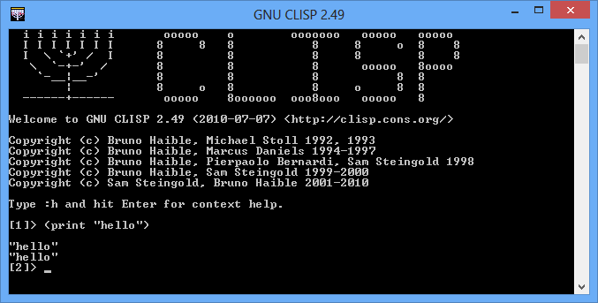
Ola

Slide 12
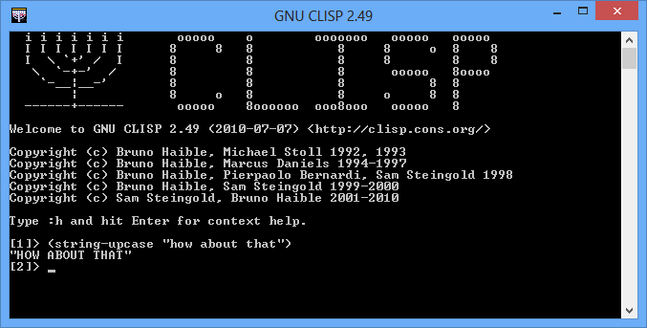
Primeiro contato

Slide 13
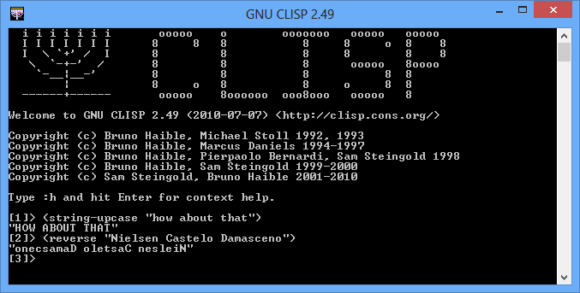
Segundo contato

Slide 14

Terceiro contato

Slide 15


Interpretador
Ver, avaliar e imprimir (read-eval-print loop).
Lê uma expressão a partir de um fonte de entrada (teclado ou arquivo).
Símbolo + denota a função de adição.
(*45) é chamada a função de multiplicação
Saída:

Slide 16
Utilização
entrar: lisp
sair: (quit) ou (exit)
Usar com arquivo: escreva um arquivo de texto simples com as expressões a avaliar, dê a ele extensão .lsp, e chame (load “teste.lsp”)
Usar sem arquivos: simplesmente tecle as expressões (ou formas) seguidas de ENTER
(string-upcase “ola pessoal”)
(reverse “ola pessoal”)
(length “ola pessoal”)

Slide 17
Compilação
Além de interpretador, o Common Lisp prevê que seja compiladas funções ou arquivos LISP, para rodarem mais rápido.
Para compilar uma função deriv, por exemplo, use: (compile ’deriv).
Para compilar um arquivo deriv.lsp, por exemplo, use: (compile-file "deriv.lsp")

Slide 18
Rodando o primeiro programa
Procure na internet uma versão do programa Torre de Hanoi. Pesquise no google hanoi.lisp.
Salve como hanoi.lsp no mesmo local onde foi instalado o lisp.
Lendo o programa: (load “hanoi.lsp”)
Executando o programa: (towers 4 1 3)

Slide 19
Conceitos básicos
Qualquer objeto em LISP é um átomo ou uma lista. Assim as listas são compostas de átomos ou de listas e por sua vez os átomos são os menores componentes duma lista.
O primeiro elemento de uma lista deve ser uma função. As funções são símbolos aos quais se encontra associado um algoritmo legal em LISP.
Se o primeiro símbolo de uma lista não for uma função o programa eval produzirá um erro indicando isto.

Slide 20
Elementos da linguagem
Átomos: números, símbolos, ou strings.
Números: inteiros, razões, ponto ﬂutuante, complexos.
Razões: 2/3, -17/23, etc.
Ponto ﬂutuante: como se fosse real em Pascal.
Em linguagens Funcionais toda a programação é realizada por meio da aplicação de funções a argumentos.
Os laços de repetição são substituídos por chamadas a funções recursivas.

Slide 21
Exercício
Escreva um programa em C++ que execute a expressão Lisp a seguir:
(* (+ 3 4) 5 )
Passar funções como argumentos para fazer em C/C++ precisamos avançar um pouco mais dentro da linguagem.

Slide 22
Elementos da linguagem
Qualquer linguagem de programação lida com duas espécies de objetos: dados e procedimentos.
Os dados são os objetos que pretendemos manipular.
Os procedimentos são descrições das regras para manipular esses dados.
Ex.: os números como dados e as operações algébricas como procedimentos.
A expressão (+ 1 2) é uma combinação dos elementos primitivos 1 e 2 através do procedimento +.

Slide 23
Exercício
Converta as seguintes expressões da notação infixa da aritmética para a notação prefixa do Lisp:
1 + 2 - 3
1 - 2 * 3
1 * 2 - 3
1 * 2 * 3
(1 - 2) * 3
(1 - 2) + 3
1 - (2 + 3)
2 * 2 + 3 * 3 * 3

Slide 24
Exercício
Converta as seguintes expressões da notação prefixa do Lisp para a notação infixa da aritmética:
(* (/ 1 2) 3)
(* 1 (- 2 3))
(/ (+ 1 2) 3)
(/ (/ 1 2) 3)
(/ 1 (/ 2 3))
(- (- 1 2) 3)
(- 1 2 3)

Slide 25
Definição de funções básicas
Tal como em matemática, pode-se definir numa linguagem de programação a operação de elevar um número ao quadrado.
(* x x) sendo x o número, i.e.
> (* 5 5)
25
> (* 6 6)
36

Slide 26
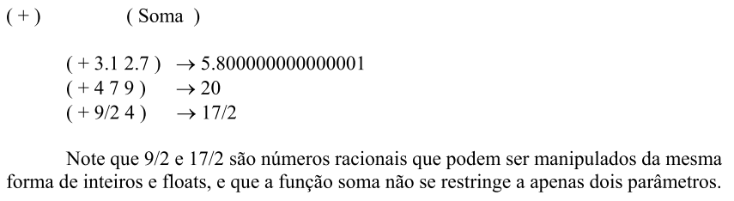
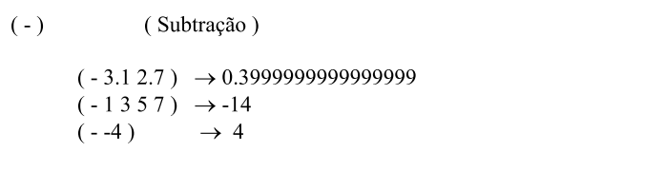
Definição de funções básicas

Slide 27
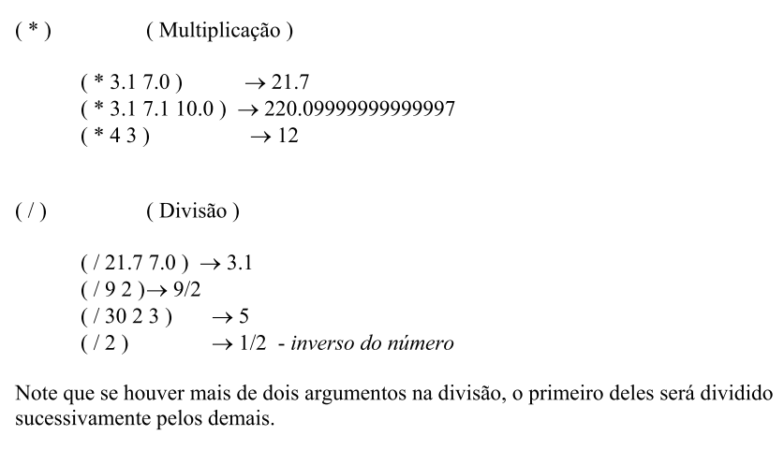
Definição de funções básicas

Slide 28
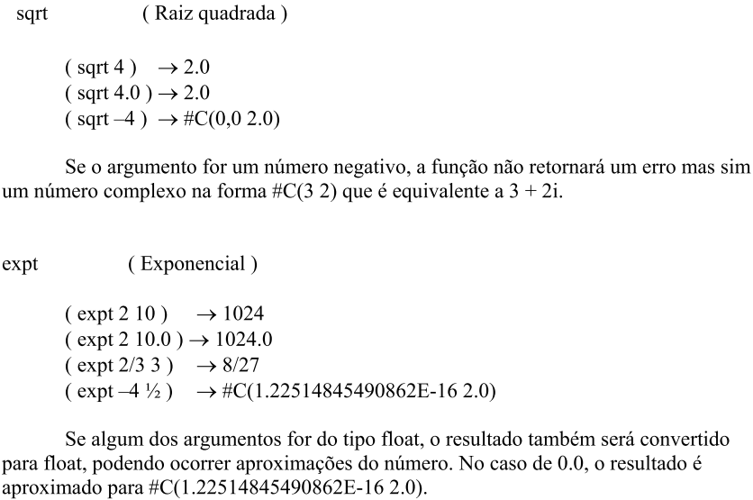
Definição de funções básicas

Slide 29
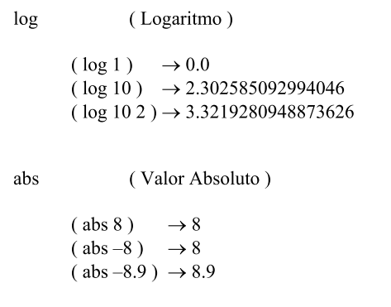
Definição de funções básicas

Slide 30
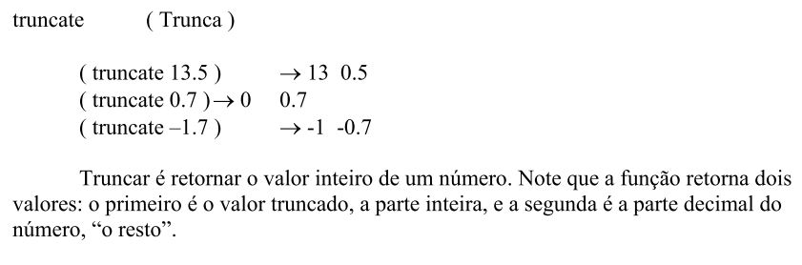
Definição de funções básicas

Slide 31
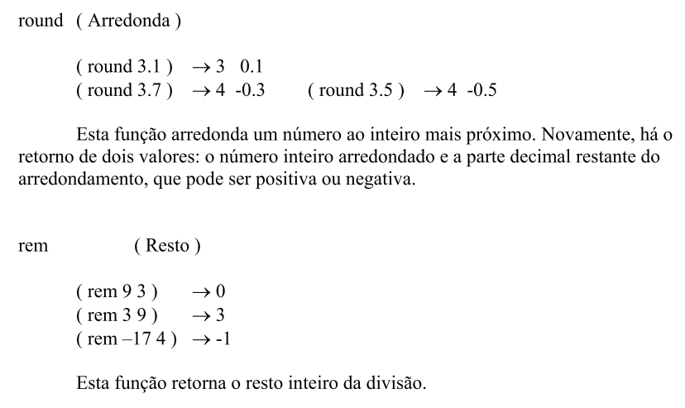
Definição de funções básicas

Slide 32
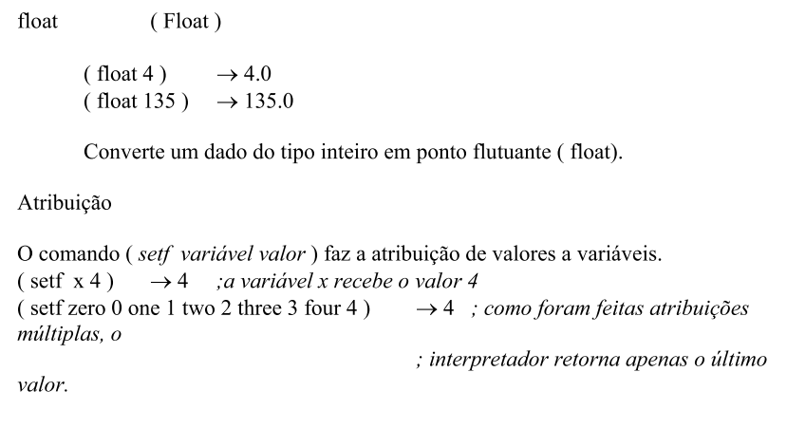
Definição de funções básicas e atribuições

Slide 33
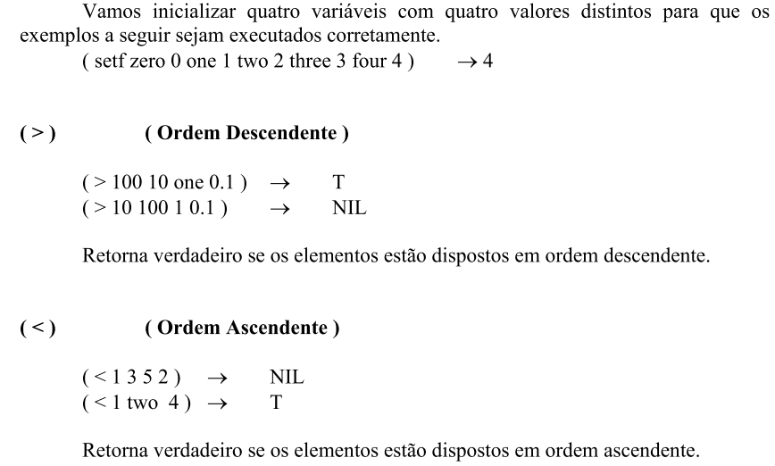
Definição de funções básicas

Slide 34
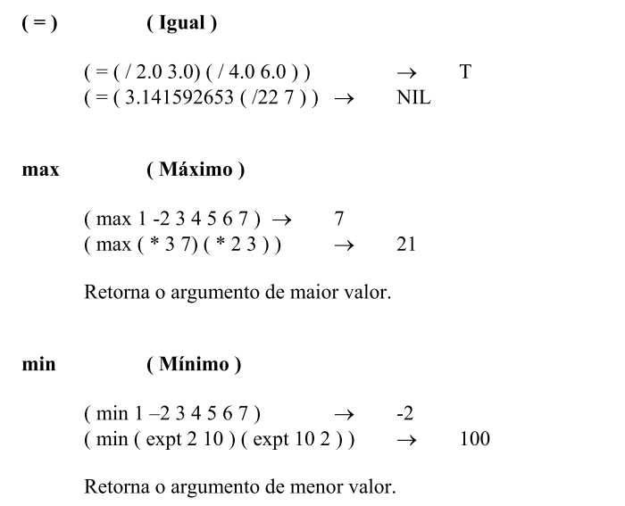
Definição de funções básicas

Slide 35
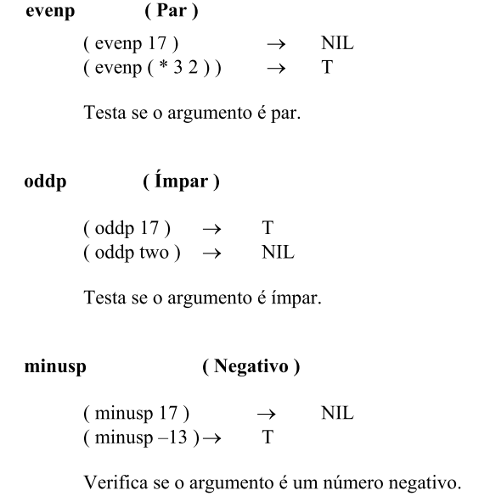
Definição de funções básicas

Slide 36
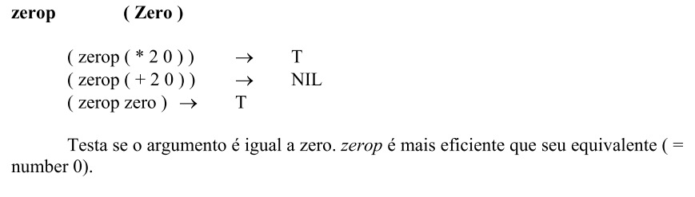
Definição de funções básicas

Slide 37


Definição de funções básicas pelo usuário
Em Lisp, quase não existem limitações para a escrita de nomes.

Slide 38
Exercícios definição de funções básicas
Crie uma função que some três números.
Crie uma função que calcule o delta de uma equação do segundo grau. Delta = b 2 – 4*a*c
Crie uma função que calcule o quadrado de um número.
Defina a função a seguir em C++
(defun f (x y)
(+ (* x x) (* y y) (* 3 x y) )
)

Slide 39
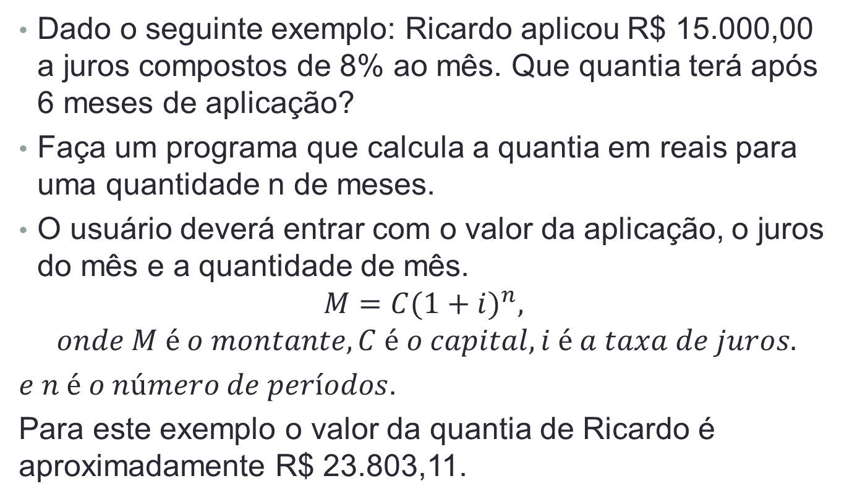
Exercícios definição de funções básicas
Dado o seguinte exemplo: Ricardo aplicou R$ 15.000,00 a juros compostos de 8% ao mês. Que quantia terá após 6 meses de aplicação?
Faça um programa que calcula a quantia em reais para uma quantidade n de meses.
O usuário deverá entrar com o valor da aplicação, o juros do mês e a quantidade de mês.
$$M=C(1+i)^{n},$$
$$onde M é o montante, C é o capital, i é a taxa de juros.$$
$e n é o número de períodos$.
Para este exemplo o valor da quantia de Ricardo é aproximadamente R$ 23.803,11.

Slide 40
Exercícios definição de funções básicas
Modifique o programa anterior para calcular o capital que, investido a juros composto de 4% ao mês, gera um montante de R$ 6.749,16 durante o período de 3 meses de aplicação.
O usuário deverá entrar com todos os parâmetros solicitados no problema.
Para este exemplo o capital inicial foi de, aproximadamente 6000.

Slide 41
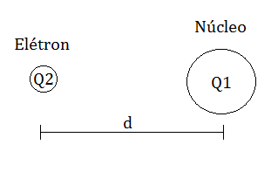
Exercício: Lei de Coulomb (Atividade)
Onde:
Q1 e Q2 são as cargas de cada partícula.
d é a distância entre as duas cargas.
K é uma constante de proporcionalidade chamada constante eletrostática.

Slide 42
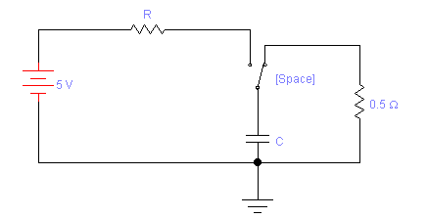
Exercício: Circuito elétrico
Considere o circuito elétrico simples de uma câmera fotográfica. Quando a chave está na posição A o capacitor se carrega, e quando está na posição B o capacitor se descarrega rapidamente fazendo o flash ascender.
A
B

Slide 43
Exercício: Circuito elétrico
Faça um programa usando LISP que apresente os seguintes resultados:
Sabendo que a resistência do filamento do flash é de 0,5Ω e que o flash deve ter uma duração de 0,1 s, determine o valor da capacitância do capacitor C.
Determine o valor de R para que o circuito leve 1s para carregar o capacitor.
Determine a corrente inicial no ciclo de carga e de descarga.
O programa deverá permitir ao usuário a possibilidade de alterar os parâmetros (Ex.: fonte, resistor, capacitor).

Slide 44
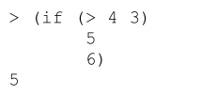
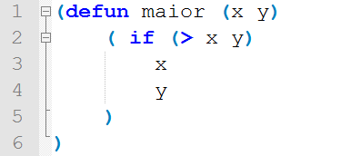
Condicionais
A forma especial IF recebe três argumentos.
Após a avaliação do primeiro, apenas um dos outros dois é avaliado.
Em qualquer caso, o argumento escolhido é avaliado e tem seu valor retornado pela forma IF.

Slide 45


Condicionais

Slide 46
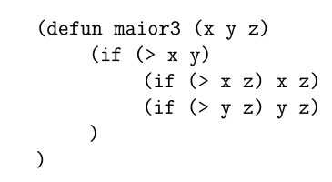
Exercício condicionais
Implemente uma função chamada maior3 para retornar o maior entre três números.

Slide 47
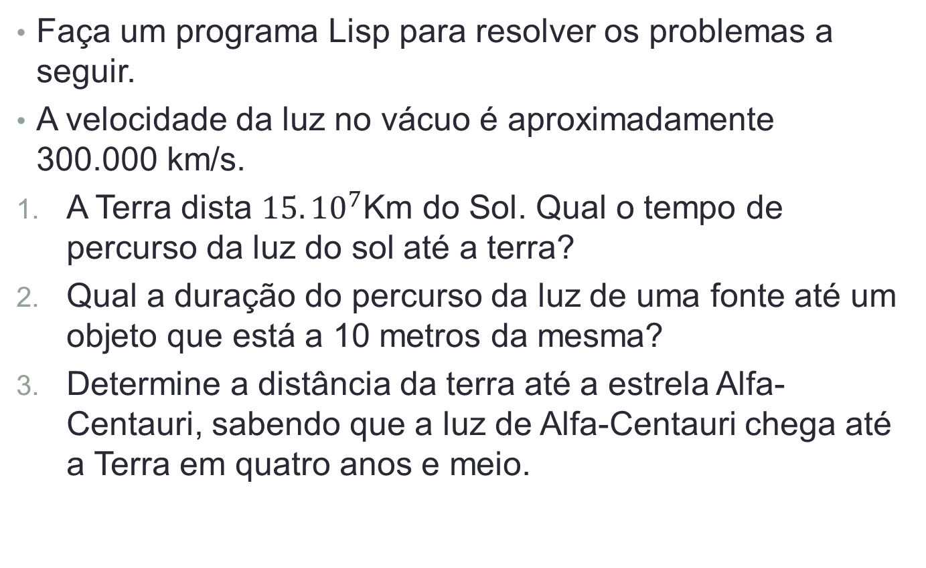
Óptica (Atividade)
Faça um programa Lisp para resolver os problemas a seguir.
A velocidade da luz no vácuo é aproximadamente 300.000 km/s.
A Terra dista $15.{10}^{7}$Km do Sol. Qual o tempo de percurso da luz do sol até a terra?
Qual a duração do percurso da luz de uma fonte até um objeto que está a 10 metros da mesma?
Determine a distância da terra até a estrela Alfa-Centauri, sabendo que a luz de Alfa-Centauri chega até a Terra em quatro anos e meio.

Slide 48
Condicionais
A forma especial COND tem um número qualquer de argumentos.
Cada um deles é uma lista. Em cada um deles, o primeiro elemento da lista é um teste.
Se o teste for verdadeiro, o segundo elemento da lista é avaliado e retornado.
Os testes são avaliados em ordem, e o primeiro que der certo determina a resposta.
Caso nenhum teste seja verificado, o resultado é NIL.
É comum o uso do símbolo especial T no último teste, para garantir que “dali não passa” e deixar o programa mais claro.
Seria como uma condição default dentro do COND.
Pode ser visto como swith-case em C++.

Slide 49
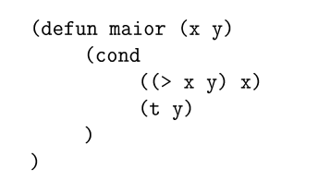
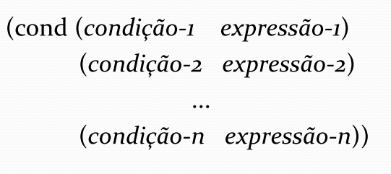
Condicionais
Exemplo COND

Slide 50
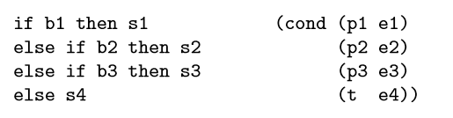
Condicionais

Slide 51
Operadores lógicos
O and avalia os seus argumentos da esquerda para a direita até que um deles seja falso, devolvendo este valor. Se nenhum for falso o and devolve o valor do último argumento.
O or avalia os seus argumentos da direita para a esquerda até que um deles seja verdade, devolvendo este valor. Se nenhum for verdade o or devolve o valor do primeiro argumento.
O not avalia para verdade se o seu argumento for falso e para falso em caso contrário.

Slide 52
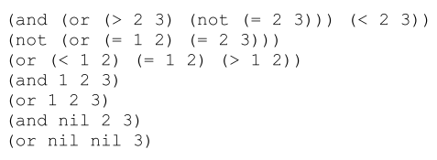
Operadores lógicos
Qual o valor das seguintes expressões?

Slide 53

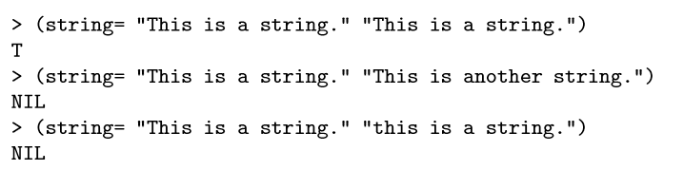
Strings
Comparando strings:

Slide 54
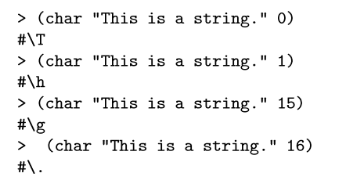
Strings

Slide 55

Strings
Observe que o caractere #\ é impresso. Esta é também a maneira que você digitar um caractere para Lisp

Slide 56
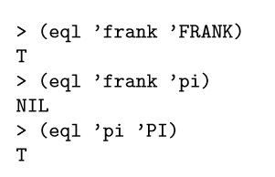
Strings
Mais comparações com string:

Slide 57
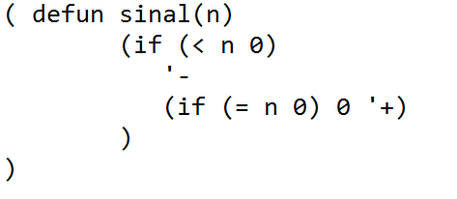
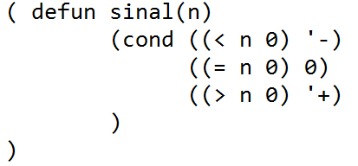
Exercícios
1º Escreva uma função que calcule o fatorial de um número.
2º Implemente uma função que retorne o sinal de um número n. O programa deve retornar + ou – (string).

Slide 58
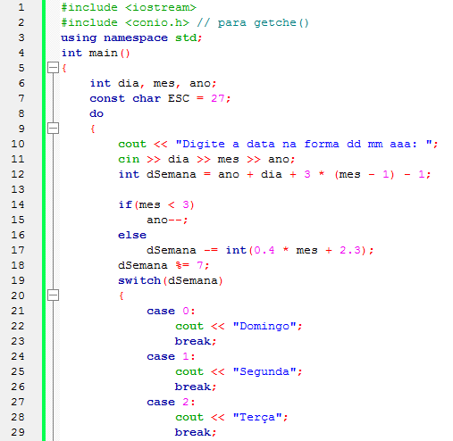
Atividade (Transcreva para LISP)

Slide 59
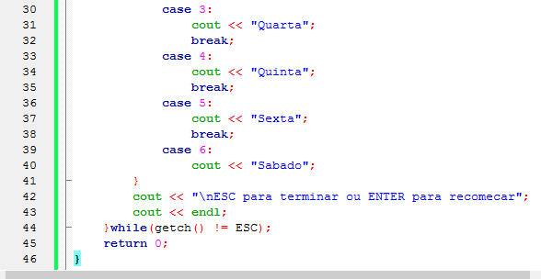
Atividade (Transcreva para LISP)

Slide 60
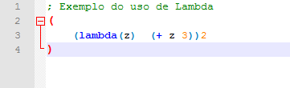
Lambda
Se você somente deseja criar uma função temporária e não deseja perder tempo dando-lhe um nome, lambda é justamente o que você precisa.
Lambda pode ser vista como uma função sem nome. A sintaxe da lambda é igual à da defun, mas em que se omite o nome.

Slide 61
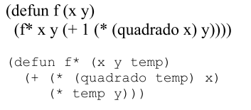

Exercício
Escrever uma função que calcula a seguinte expressão: $f\left(x,y\right)=(1+x^{2}y)^{2}x+\left(1+x^{2}y\right)y$
(defun f (x y)
(+ (* (quadrado (+ 1 (* (quadrado x) y))) x)
(* (+ 1 (* (quadrado x) y)) y)))

Slide 62
Variáveis locais
Mas como já vimos, não há necessidade de se definir uma função f* no ambiente pois podemos usar as lambdas diretamente.
(defun f (x y)
((lambda (temp)
(+ (* (quadrado temp) x)
(* temp y)))
(+ 1 (* (quadrado x) y))))

Slide 63
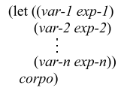
Variáveis locais
Uma vez que não é muito conveniente separar os valores das variáveis, Lisp providencia uma forma especial designada let que é convertida para uma lambda. A sua sintaxe é:

Slide 64
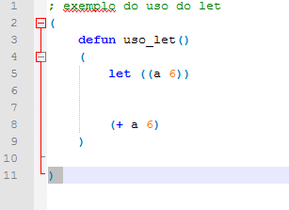

Variáveis locais

Slide 65
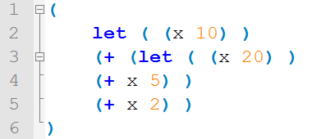
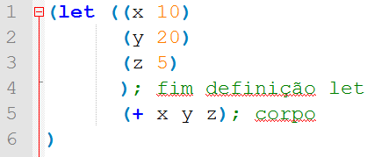
Variáveis locais
Qual o valor das seguintes expressões:
a)
b)
Notes:
37
35

Slide 66
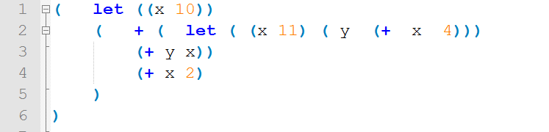
Variáveis locais
Qual o valor das seguintes expressões:
c)
Notes:
37

Slide 67
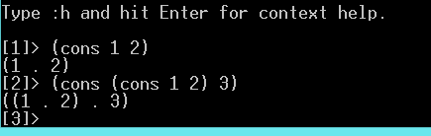
Combinações de dados
Para se combinar dados, é preciso que a linguagem possua uma “cola” que permita agrupar esses dados. Em Lisp, essa “cola” é implementada pela função cons.
A função cons cria um novo objeto que consiste na aglomeração de dois outros objetos, argumentos do cons. O cons é para o Lisp o mesmo que as tabelas (arrays) e estruturas (structs) são para as outras linguagens como Pascal ou C.

Slide 68
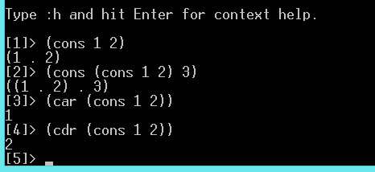
Combinações de dados
Dada uma combinação de objetos (um “cons”) podemos obter o primeiro elemento da combinação usando a função car e o segundo usando a função cdr .

Slide 69
Construir uma lista
Em clisp existe uma função para construir listas:
(list 1 2 3 4 5 6 7 8 9 10 11 12 13)
produz o objeto
(1 2 3 4 5 6 7 8 9 10 11 12 13)
Execute
(setq L (list 1 2 3 4 5 6 7 8 9 10 11 12 13))
Você terá criado um símbolo, L associado a lista dos números naturais.
Você pode digitar L e clisp vai imprimir (1 2 3 4 5 6 7 8 9 10 11 12 13)

Slide 70

Exercício
Escreva a expressão a seguir no LISP

Slide 71
Car e cdr
Agora vem duas primitivas muito especiais: car, cdr, experimente no clisp
(car L) --> 1
(cdr L) --> (2 3 4 5 6 7 8 9 10 11 12 13)
A função car indica qual é o primeiro elemento de uma lista, e cdr indica a lista que sobra tirando o primeiro elemento.
Execute: (setq L (cdr L))
Agora você alterou L

Slide 72
Car e cdr
Experimente agora:
(car (cdr L))
(car (cdr (cdr L)))
(car (cdr (cdr (cdr L))))
(setq L (cdr (cdr (cdr L))))
Uma função que selecione o enésimo elemento de uma lista:
(nth 3 L) --> 4
(nth 0 L) --> 1
(nth 12 L) --> 13

Slide 73

Exercício

Slide 74
Atividade 3
Crie uma função que retorna as raízes de uma equação do segundo grau para que retorne as partes real e imaginária das raízes, no caso de elas serem complexas. Suponha que os coeficientes sejam reais.

Slide 75

Exercício
Escreva a função (defun xxx (x) (+ 1 x))
Execute (setf xxx 5)

Slide 76

Progn
Esta função serve para deﬁnir um bloco, ou seja, juntar duas ou mais funções para serem executadas sequencialmente, experimente:
(progn <exp-1> <exp-2> ... <exp-n>)

Slide 77

Progn
Progn: Executa qualquer número de expressões na sequência e retorna o valor da última.

Slide 78

Repetição - LOOP
O loop é a mais genérica forma de repetição. Ela recebe um conjunto de expressões que avalia sequencialmente, repetindo essa avaliação em ciclo até que seja avaliada a forma especial return.

Slide 79


Repetição - Do
A forma especial do é um pouco mais sofisticada que o loop .
Ela permite estabelecer variáveis, inicializá-las e incrementá-las automaticamente, testar condições de paragem com indicação do valor a retornar e repetir a execução de código.
Se reescrevermos o exemplo anterior usando a forma especial do , obtemos:

Slide 80

Exercícios
Implemente a função $\prod_{i=a}^{b}{ (\sqrt{i})}$
Implemente uma função que gere a sequencia de Fibonacci. Chame a função de gera-fib.

Slide 81

Macros
Permitem definir formas sintáticas que simplificam formas combinadas.
As macros WHEN e UNLESS simplificam a combinação IF + PROGN
WHEN – analisa a expressão lógica (condição) e, se não for NIL, executa as expressões.

Slide 82

Macros
UNLESS– analisa a expressão lógica (condição) e, se for NIL, executa as expressões.

Slide 83
DOLIST
(DOLIST (variável lista resultado-opcional) corpo).
O corpo do loop é executado uma vez para cada valor de variável, que assume valores da lista.
No final DOLIST retorna o valor da expressão resultado-opcional, caso ela apareça, senão retorna NIL.

Slide 84

DOLIST

Slide 85

DOTIMES
(DOTIMES (variável numero resultado-opcional) corpo ).
O corpo é executado uma vez para cada valor assumido por variável, que inicia em ZERO e vai até NUMERO.
Retorna NIL caso não exista resultado-opcional.
Execute:

Slide 86

READ
READ – função que não tem parâmetros. Quando é avaliada, retorna a próxima expressão inserida no teclado.
Retorna NIL caso não exista resultado-opcional.
Entre com (a b c), em seguinda com (d e f)

Slide 87

READ

Slide 88

Exercício
Escreva um programa que retorna a média de quatros valores lidos a partir do teclado.

Slide 89


PRINT
Função que recebe um argumento, o avalia e imprime esse resultado na saída padrão.
O primeiro argumento é a impressão e o segundo é o retorno.

Slide 90

Format
O primeiro argumento do format é ou t, ou NIL ou um arquivo.

Slide 91
PRINT
T especifica que a saída deve ser dirigida para o terminal.
NIL especifica que não deve ser impresso nada, mas que format deve retornar um string com o conteúdo ao invés, uma referência a um arquivo especifica o arquivo para onde a saída vai ser redirigida.
O segundo argumento é um template de formatação, o qual é um string contendo opcionalmente diretivas de formatação, de forma similar à Linguagem "C": "An atom: ~S~%and a list: ~S~%and an integer:~D~%"

Slide 92
PRINT
Há três diretivas de formatação: ~S, ~D e ~%.:
A primeira, ~S , aceita qualquer objeto LISP e é substituída por uma representação passível de ser impressa deste objeto (a mesma produzida por print).
A segunda, ~D , só aceita inteiros.
A terceira, ~% , não aceita nada. Sempre é reposta por uma quebra de linha.
A função possui algumas funções derivadas que também realizam a impressão dos dados, mas de uma forma diferente. Entre elas, podemos citar:

Slide 93
PRINT
terpri – imprime uma linha em branco (não recebe nenhum argumento).
prin1 – imprime o dado na linha corrente e inicia uma nova linha.
princ – imprime o dado na linha corrente e não inicia nova linha.
print – inicia nova linha e imprime o dado.

Slide 94

Exercício

Slide 95

TERPRI
Função sem argumentos que insere um caracter newline na saída padrão
> (concatena L1 L2)
A lista resultante e
(a b c d e f g)

Slide 96

Parâmetros opcionais
Para definirmos funções que têm parâmetros opcionais temos de usar um qualificador especial designado &optional na lista de parâmetros formais.
Esse qualificador indica que todos os parâmetros que se lhe seguem são opcionais e que, se os argumentos correspondentes forem omitidos, eles valem nil.
(incremento 10)
(incremento 10 5)

Slide 97

Global

Slide 98
Array
A função make-array retorna uma nova array.
> (make-array ’(4 3 7))
Retorna uma array tridimensional onde o primeiro índice vai de 0 a 3, o segundo vai de 0 a 2, e o terceiro vai de 0 a 6.
A função aref recebe uma array e índices e retorna o elemento da array na posição especificada pelos índices.
Se a variavel mat contiver a array criada, a chamada (aref mat 2 1 6) retorna o elemento indexado por 2, 1 e 6 (equivalente a algo como mat[2][1][6] em C.

Slide 99
Array
Criar uma matriz unidimensional de cinco elementos.
Crie uma matriz bidimensional, 3 por 4, com quatro bits elementos.

Slide 100

Array
> #(NIL NIL NIL NIL)
> #(a b c)
#(A B C)

Slide 101


Sort (Outras funções)

Slide 102

Find (Outras funções)

Slide 103

Exercício

Slide 104

Atividade
Sabendo que um projétil balístico se encontra no ar a uma velocidade nominal de 10 m/s se movimentando em um ângulo 20º em relação ao horizonte e subindo determine:
a) A velocidade na direção horizontal (eixo x)
b) A velocidade na direção vertical (eixo y)

